Slide 1

Funcionamiento del modelo de HEC-RAS 1D
María Fernanda Latouche Facenda
Notes:
Diapositiva para introducción ejemplo.

Slide 2
Funcionamiento del modelo de HEC-RAS 1D
María Fernanda Latouche Facenda
Notes:
en esta actividad haré una explicación de las ecuaciones básicas que utiliza HEC-RAS 1D para realizar el cálculo del transporte de sedimentos.

Slide 3
Acoplamiento entre las características hidráulicas y de sedimentos
Para cada $∆t$:
Aguas arriba
Aguas abajo
Q
1ro: Hidrodinámica
2do: Tránsito de sedimentos
Secciones transversales
Notes:
HEC-RAS es un modelo acoplado explícito, para cada incremento computacional realiza el tránsito hidráulico y de sedimentos en todo el tramo en estudio.
En primer lugar, el modelo calcula las características hidráulicas del sistema desde aguas abajo hacia aguas arriba para cada sección transversal. Luego, utilizando las ecuaciones de transporte de sedimentos y las características hidráulicas determinadas previamente, realiza el tránsito de sedimentos desde aguas arriba hacia aguas abajo. Por último, el modelo actualiza las secciones transversales del cauce y comienza otra vez el ciclo para el siguiente incremento computacional

Slide 4

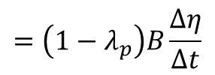
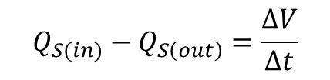
Continuidad de sedimentos
XS 1
XS 2
XS 3
Ecuación de Exner:
$$\left(1−λ_{p}\right)B\frac{δη}{δt}=−\frac{δQ_{S}}{δx}$$
Q
Q_{S (in)}
$$Q_{S(in)}−Q_{S\left(out\right)}=\frac{ΔV}{Δt}$$
$$=\left(1−λ_{p}\right)B\frac{Δη}{Δt}$$
Q_{S (out)}
ΔVolumen
Notes:
Para realizar el tránsito de sedimentos, HEC-RAS resuelve la ecuación de Exner, que es una ecuación de conservación de la masa que se aplica a los sedimentos de un sistema fluvial. Básicamente lo que expresa la ecuación es que la diferencia entre el caudal sólido que ingresa al volumen de control y el caudal sólido que sale de a este en un intervalo de tiempo es igual al volumen de material sólido acumulado o perdido en el interior, el cual se convierte en un ascenso o descenso de la elevación del fondo del cauce^{2.}
HEC-RAS resuelve la ecuación de continuidad de sedimentos calculando una capacidad de transporte de sedimentos para el volumen de control)) asociada a cada sección transversal, comparándola con el caudal de sedimentos que entra en el volumen de control desde aguas arriba. Si la capacidad de transporte es mayor que el caudal sólido ingresando al volumen de control, HEC-RAS satisface el déficit mediante la erosión de los sedimentos del lecho. Si la oferta supera la capacidad, HEC-RAS deposita el excedente de sedimentos

Slide 5
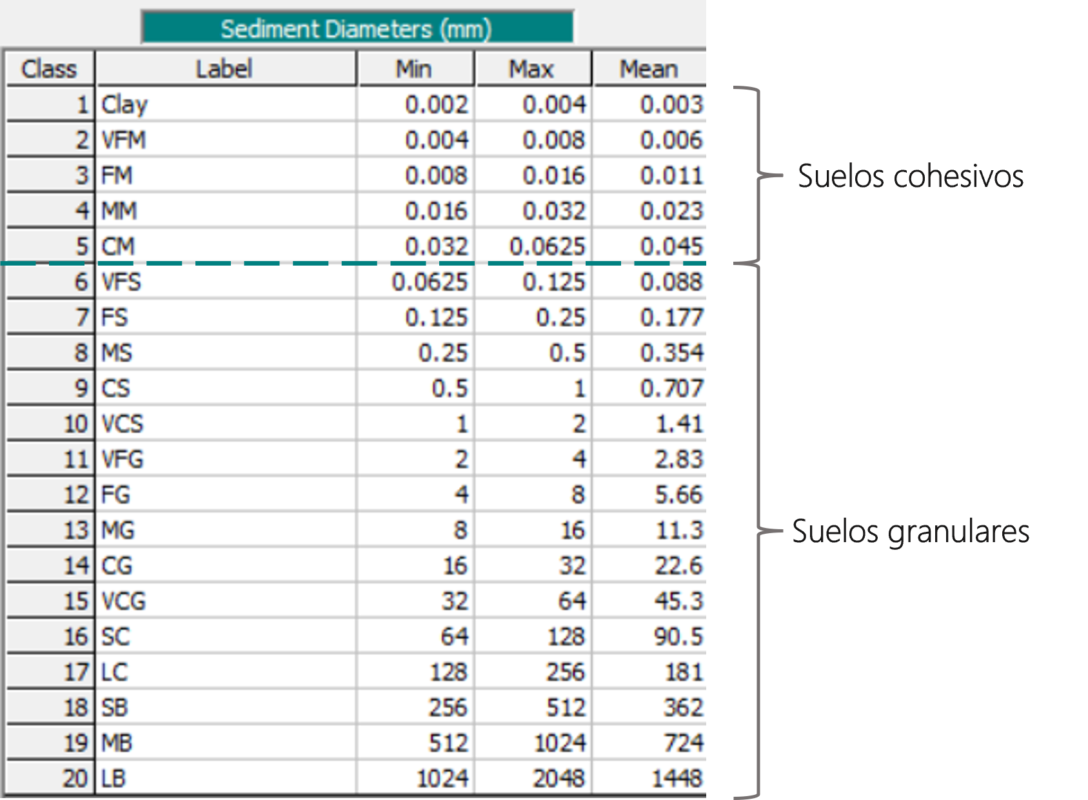
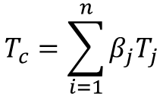
Tránsito de sedimentos por tamaño de partícula
Capacidad de transporte:
$$T_{c}=\sum_{i=1}^{n}{β_{j}T_{j}}$$
Notes:
Las ecuaciones de transporte de sedimentos generalmente están planteadas para un único tamaño de partícula, pero en la realidad ese no es el caso que se presenta. HEC-RAS divide los sedimentos en múltiples intervalos de clase y calcula el potencial de transporte de sedimentos para cada uno de estos. La capacidad de transporte para cada intervalo de clase es el potencial de transporte de sedimentos multiplicado por el porcentaje de ese tamaño de partícula presente en el material del lecho, el cual es el material disponible para ser transportado. Entonces, la capacidad total de transporte es la suma de la capacidad de transporte de todos los intervalos de clase.
Las partículas de sedimentos con diámetro menor a 0.0625 mm (limos y arcillas) son materiales cohesivos, esto cambia significativamente la forma en que el material se transporta. En este tipo de material se tiene tanta área superficial que las fuerzas electroquímicas entre las partículas son más relevantes que las fuerzas debidas a la gravedad, por lo tanto, se tienen que utilizar diferentes algoritmos para estos determinar la capacidad de transporte de estos materiales.

Slide 6
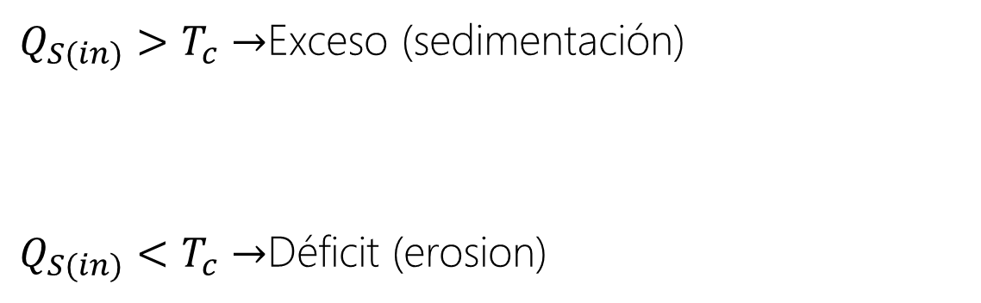
Limitantes físicos
Se calculó $Q_{S(in)}$ y $T_{c}$
Velocidad de caída
(Fall velocity)
$Q_{S(in)}>T_{c}→$Exceso (sedimentación)
$Q_{S(in)}<T_{c}→$Déficit (erosion)
Acorazamiento
(Sorting)
Notes:
En los pasos anteriores se determinó el caudal sólido ingresando al volumen de control (Qs iny se calculó el caudal sólido que el flujo podría mover utilizando las ecuaciones de transporte de sedimentos (Tc). Al comparar estos dos valores se tiene un déficit o un exceso de sedimentos:
Sin embargo, antes de erosionar o depositar los sedimentos en el volumen de control se deben tener en cuenta ciertos procesos físicos que limitan la cantidad de sedimentos que realmente se pueden erosionar o sedimentar en un intervalo de tiempo, a estos se les llaman limitantes físicos.
Velocidad de caída (Fall Velocity)
El modelo deposita la cantidad de sedimentos que físicamente pueden caer al lecho en un intervalo de tiempo dado.
Acorazamiento (Sorting)
Una capa de lecho acorazada puede limitar la erosión en el cauce. Los algoritmos de acorazamiento estiman una limitación en la cantidad de material del lecho que puede ser erosionado.

Slide 7
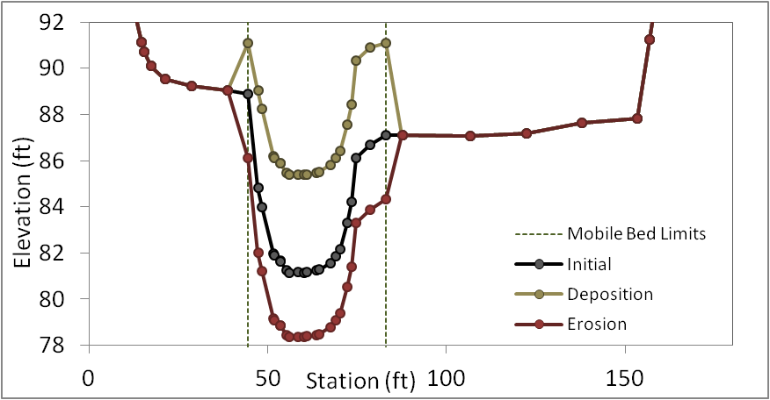
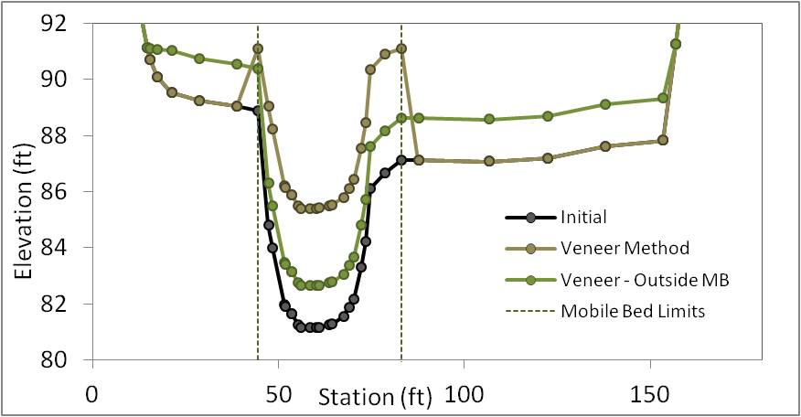
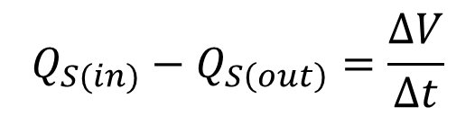
Cambio en la sección transversal
$$Q_{S(in)}−Q_{S\left(out\right)}=\frac{ΔV}{Δt}$$
Método Veener
Notes:
En cada volumen de control se ha determinado un volumen de sedimentos que es erosionado o depositado, a partir de esta estimación se modifica la sección transversal del cauce. El método Veener es el que utiliza HEC-RAS por defecto. Este método cambia todos los nodos mojados dentro de los límites del lecho móvil la misma distancia vertical. En la siguiente figura se muestra un ejemplo de un cambio en la sección transversal para un caso de sedimentación y uno de erosión.
se puede observar que el caso de erosión podría representar adecuadamente lo que sucede en la realidad, sin embargo, el caso de sedimentación no tanto. Existe un método alternativo que permite la sedimentación en la llanura. Esta opción maneja la erosión de la misma manera que el método por defecto, confinando la erosión a los límites del lecho móvil. Sin embargo, para el caso de la sedimentación, HEC-RAS distribuye el cambio de lecho de forma equitativa entre todos los nodos mojados, independientemente de que estén o no entre los límites del cauce principal. El principio en el que se basa este método es que las velocidades de erosión o esfuerzos cortantes se limitan al canal principal, pero la sedimentación puede producirse en la llanura de inundación donde el agua que se mueve lentamente permite que el material se deposite
Después de actualizar las secciones transversales, el modelo calcula las características hidráulicas para el siguiente intervalo de tiempo y repite nuevamente el ciclo.

Slide 8
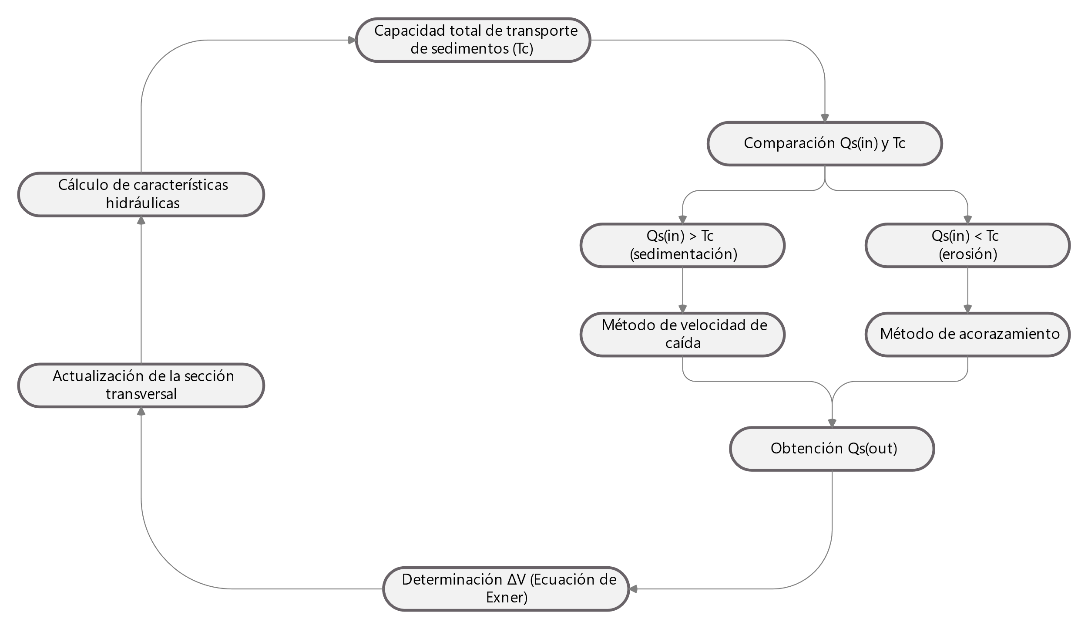

Funcionamiento del modelo de HEC-RAS 1D
Para cada $∆t$:
Notes:
Diapositiva para introducción ejemplo.

Slide 9



Dirección
Héctor Alfonso Rodríguez Díaz
alfonso.rodriguez@escuelaing.edu.co
Contenido digital
María Fernanda Latouche Facenda
maria.latouche@escuelaing.edu.co
https://github.com/mflatouche
Expositor
María Fernanda Latouche Facenda
maria.latouche@escuelaing.edu.co
https://github.com/mflatouche
Cámara, edición y música
Juan Manuel Corredor
juan.corredor-u@escuelaing.edu.co

